Slide 1
תוכן עניינים
שבע היבשות –
אירופה, אסיה, אפריקה, צפון אמריקה, דרום אמריקה, אוסטרליה ואנטרקטיקה
שושנת הרוחות – עמוד 10
4 כיוונים מרכזיים: צפון, דרום, מזרח ומערב.
4 כיווני משנה: צפון-מערב, צפון-מזרח, דרום-מערב, דרום-מזרח
סיכום ותרגול עמוד 16-13

Slide 4
ים סוף ותעלת סואץ הוא הגבול בין אפריקה לאסיה.
למשל, חצי האי סיני (ששייך למצרים) נמצא באסיה, אם כי רוב השטח ששייך מצרים נמצא ביבשת אפריקה

Slide 6
בצפון אמריקה יש 3 מדינות: ארה"ב, קנדה ומקסיקו.
ארה"ב וקנדה מדינות דמוקרטיות ומפותחות
והאוכלוסייה דוברת בשפה האנגלית.
מקסיקו היא מדינה לא מפותחת.
האוכלוסייה דוברת ספרדית כי בעבר היה שם שלטון קולוניאלי ספרדי. לכן הספרדים ששלטו שם פעם הנחילו את שפתם לאוכלוסייה המקומית.
סיפור דומה קרה כמעט בכל מדינות מרכז ודרום אמריקה ואיים הקריבים

Slide 7
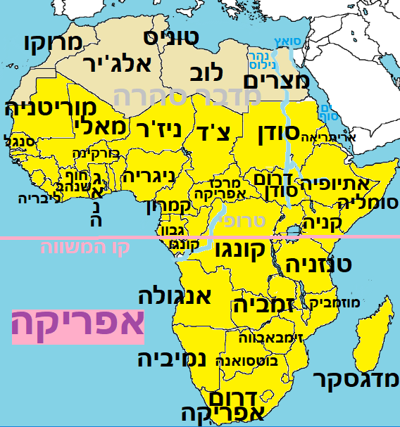
במדינות הצבועות בצהוב גרה אוכלוסייה שחורה.
הן מדינות לא מפותחות.
רבות ממדינות אלה סובלות מבעיות כמו שלטון מושחת, מלחמות, טרור, השכלה ברמה נמוכה וחוסר בתשתיות מודרניות.
בצפון אפריקה יש 5 מדינות ערביות-מוסלמיות (מצרים, לוב, טוניס, אלג'יר ומרוקו). מדינות אלה במצב יותר טוב אבל גם הן אינן מדינות מפותחות

Slide 8
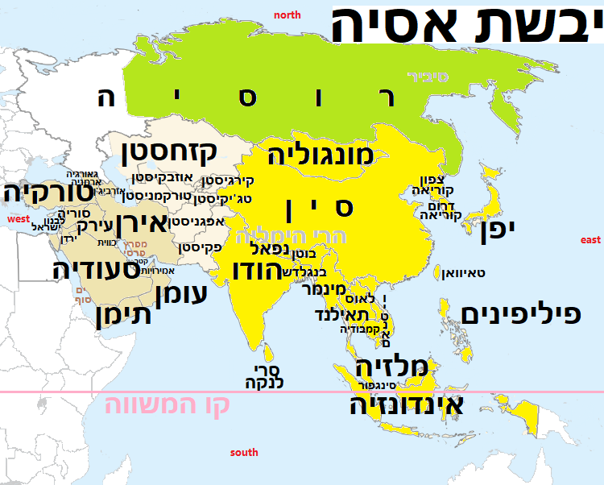
את המדינות באסיה קשה לאפיין.
המדינות שצבועות בצהוב מכונות אזור "דרום-מזרח אסיה" או "המזרח הרחוק"
המדינות ששמן מסתיים ב"סטן" הן מדינות לא מפותחות.
הדת השלטת היא מוסלמית אבל הם לא ערבים. למעט אפגניסטן ופקיסטן, מדינות אלה נשלטו בעבר ע"י רוסיה (שבעבר כונתה לפעמים גם בריה"מ)
המדינות שצבועות בחום (איראן, טורקיה, סעודיה וכו') מוגדרות כאזור המזרח התיכון

Slide 9
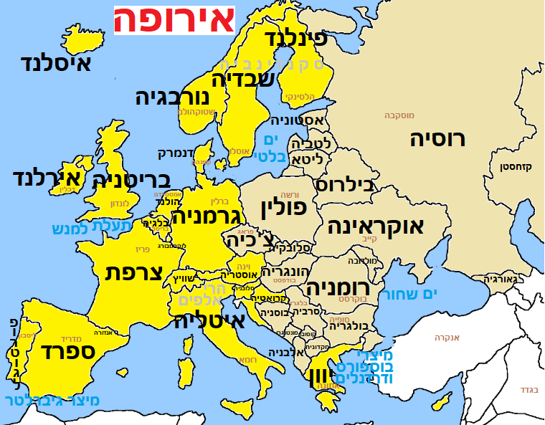
מדינות מערב ומרכז אירופה (בצהוב) הן יותר עשירות ויותר דמוקרטיות לעומת מדינות מזרח אירופה.
המדינה הכי חשובה באירופה היא גרמניה
חלק גדול ממדינות אירופה חברות בארגון בשם "האיחוד האירופאי".
זה אומר שיש להן אותו מטבע ("יורו") ואנשים וסחורות יכולים לעבור באופן חופשי בין המדינות.
למשל, ספרדי יכול לגור בצרפת

Slide 10
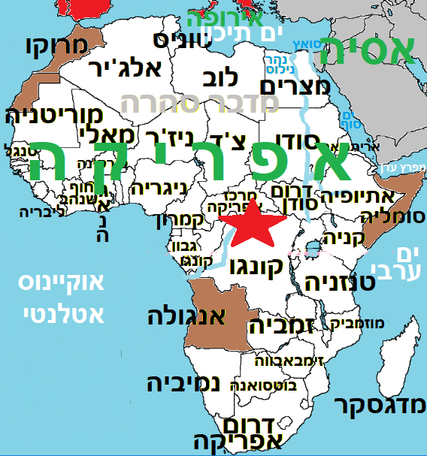
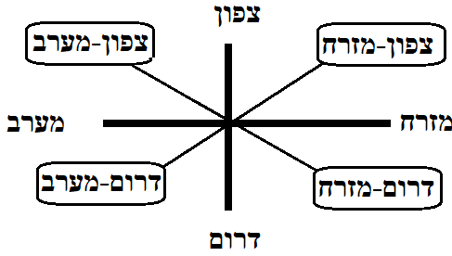
מיקום
דוגמאות למיקום (ע"פ שושנת הרוחות):
1. מרוקו נמצאת בצפון-מערב אפריקה
2. דרום-אפריקה נמצאת בדרום-אפריקה
3. סומליה נמצאת במזרח אפריקה
4. מצרים נמצאת בצפון-מזרח אפריקה
ומה לגבי ליבריה? ...................

Slide 11
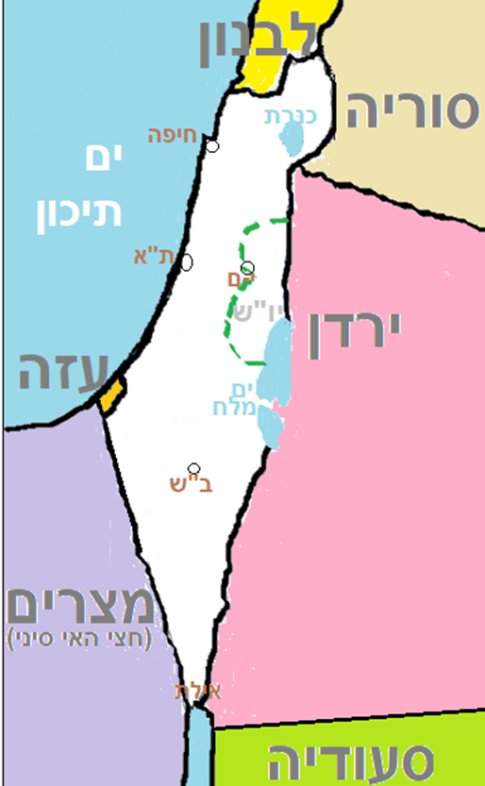
תרגול:
1. רצועת עזה, יחסית לישראל, נמצאת מדרום-מערב לישראל.
2. חצי האי סיני, יחסית לישראל, נמצא ב..........................
3. לבנון, יחסית לישראל, נמצאת ב..................................
4. סוריה, יחסית לישראל, נמצאת ב.................................
5. ירדן, יחסית לישראל, נמצאת ב......................................
6. יו"ש (יהודה ושומרון) יחסית לישראל, נמצאת ב..............
7. סעודיה, יחסית לישראל, נמצאת ב................................
כעת לאזורים בישראל:
1.חיפה נמצאת בצפון-מערב ישראל
2. הכנרת נמצאת ב......................
3. ת"א נמצאת ב..............................
4. ב"ש (באר שבע) נמצאת ב..........
5. ים המלח נמצא ב..................
את התשובות הנכונות תמצאי בעמוד הבא

Slide 12
התשובות מעמוד קודם
1. רצועת עזה, יחסית לישראל, נמצאת מדרום-מערב לישראל.
2. חצי האי סיני, יחסית לישראל, נמצא מדרום-מערב לישראל
3. לבנון, יחסית לישראל, נמצאת בצפון
4. סוריה, יחסית לישראל, נמצאת בצפון-מזרח
5. ירדן, יחסית לישראל, נמצאת במזרח
6. יו"ש (יהודה ושומרון) יחסית לישראל, נמצאת במזרח
7. סעודיה, יחסית לישראל, נמצאת מדרום-מזרח לישראל
כעת לאזורים בישראל:
1.חיפה נמצאת בצפון-מערב ישראל
2. הכנרת נמצאת בצפון-מזרח ישראל
3. ת"א נמצאת במערב ישראל
4. ב"ש (באר שבע) נמצאת בדרום.
5. ים המלח נמצא במזרח (קצת לכיוון דרום-מזרח)

Slide 13
סיכום
היבשות:
- אירופה
- צפון-אמריקה
- דרום-אמריקה
- אפריקה
- אסיה
- אוסטרליה
- אנטארקטיקה פחות חשובה לנו
הגבול בין אפריקה לאסיה: ים סוף.
הגבול בין אירופה לאסיה: מהרי אורל שברוסיה ועד מיצרי הבוספורס באיסטנבול
שושנת הרוחות:
צפון (למעלה), דרום (למטה), מזרח (ימין) ומערב (שמאל)
4 כיווני משנה: צפון-מזרח, צפון-מערב, דרום-מזרח, דרום-מערב.

Slide 14
בשאלות שלפניך יש לבחור את המילה הנכונה מבין המילים המודגשות בקו תחתון.
באנטרקטיקה יש\אין אנשים כי האקלים שם מדברי\קוטבי.
אנטרקטיקה נמצאת בצפון\דרום\מזרח\מערב כדור הארץ
הים שמפריד בין יבשת אפריקה לבין יבשת אסיה הוא הים התיכון\הים השחור\הים הכספי\ ים סוף\הים הבלטי.
הים שמפריד בין יבשת אפריקה לבין יבשת אירופה הוא הים התיכון\הים השחור\הים הכספי\ ים סוף\הים הבלטי.
מערב אירופה (למשל, גרמניה\רומניה) היא אזור יותר עני\מפותח ויותר\פחות דמוקרטי לעומת מזרח אירופה (למשל, גרמניה\בולגריה)
כל המדינות ששמן נגמר ב"סטן" (כמו קזחסטן) היו בעבר בשלטון של ארה"ב\בריה"מ למעט 2 מדינות שהן אפגניסטן\קזחסטן\פקיסטן\טורקמינסטן
ברוב מדינות דרום ומרכז אמריקה מדברים בשפה הצרפתית\ספרדית\איטלקית
היבשת הכי ענייה בעולם היא יבשת אסיה\אירופה\אוסטרליה\אפריקה
כשאומרים את הביטוי "קוטב דרומי" מתייחסים לאזור סביב יבשת אסיה\אירופה\אנטרקטיקה
רובה של רוסיה נמצא ביבשת אסיה\אירופה

Slide 15
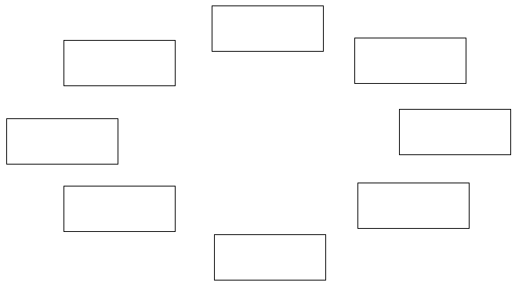
שושנת הרוחות -העבר קו או גרור את המילה אל המקום המתאים
צפון-מערב
צפון-מזרח
צפון
דרום
דרום-מערב
מערב
מזרח
דרום-מזרח

Slide 16
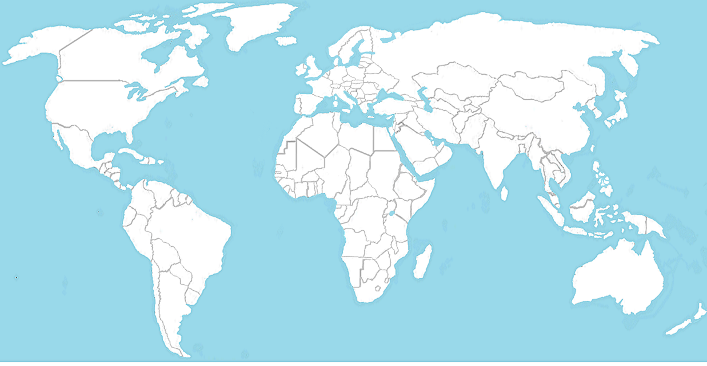
כתבי את שמות היבשות במקומות המתאימים

